Slide 1
云计算技术与软件综述
小组成员：沈路遥、张仕锦、陈雨杭、傅仙明、宣静雯、陈骏武

Slide 2
云计算技术概述
云计算技术在工业界和学术界的先进代表
CON
TEST
云计算对软件工程的影响
目录
云计算在中国的发展
云计算的应用场景
云计算架构分层

Slide 3
PART
ONE
云计算技术概述

Slide 4
1-1
云计算提出背景
随着互联网时代信息与数据的快速增长，科学、工程和商业计算领域需要处理大规模、海量的数据，对计算能力的需求远远超出自身IT架构的计算能力，这时就需要不断加大系统硬件投入来实现系统的可扩展性。
另外，由于传统并行编程模型应用的局限性，客观上要求一种容易学习、使用、部署的新的并行编程框架。在这种情况下，为了节省成本和实现系统的可扩放性，云计算的概念被提了出来。

Slide 5
1-2
云计算技术概念
云计算是什么？
云计算是分布式计算、并行处理和网格计算的进一步发展，它是基于互联网的计算，能够向各种互联网应用提供硬件服务、基础架构服务、平台服务、软件服务、存储服务的系统。通常云系统由第三方拥有的机制提供服务，用户只关心云所提供的服务。

Slide 6
1-3
云计算技术发展
IBM和Google宣布在云计算领域的合作后，云计算吸引了众多人的关注，并迅速成为产业界和学术界研究的热点。
Google首席执行官埃里克·施密特（Eric Schmidt）在搜索引擎大会（SESSanJose2006）首次提出“云计算”（Cloud Computing）的概念。
John McCarthy曾经提到“计算迟早有一天会变成一种公用基础设施”，这就意味着计算能力可以作为一种商品进行流通，就像煤气、水电一样，取用方便、费用低廉。
2007年10月
2006年8月9日
20世纪60年代

Slide 7
PART
TWO
云计算技术在工业界和学术界的先进代表

Slide 8
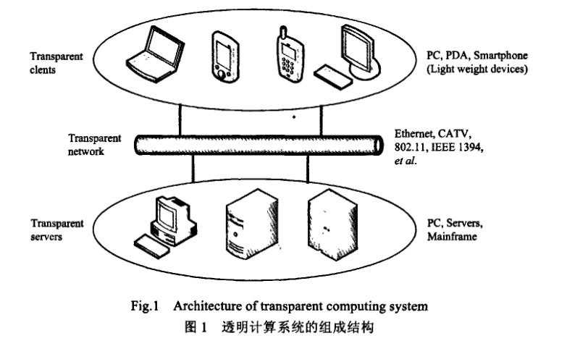
2-1
透明计算平台：
张尧学教授领导的研究小组从1998年开始就从事透明计算系统和理论的研究，到2004年前后正式提出，并不断完善了透明计算的概念和相关理论。
在透明计算中，用户无须感知计算具体所在位置以及操作系统、中间件、应用等技术细节，只需要根据自己的需求，通过连通在网络之上的各种设备选取相应的服务。

Slide 9
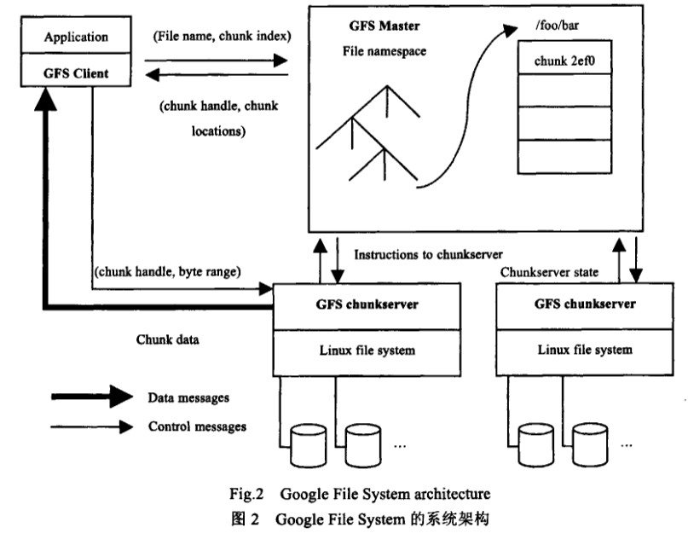
2-2
Google File System文件系统(GFS):
Google公司有一套专属的云计算平台，这个平台先是为Google最重要的搜索应用提供服务现在已经扩展到其他应用程序。Google的云计算基础架构模式包括4个相互独立又紧密结合在一起的系统：Google File System分布式文件系统，针对Google应用程序的特点提出的MapReduce编程模式。分布式的锁机制hubby以及Google开发的模型简化的大规模分布式数据库BigTable。

Slide 10
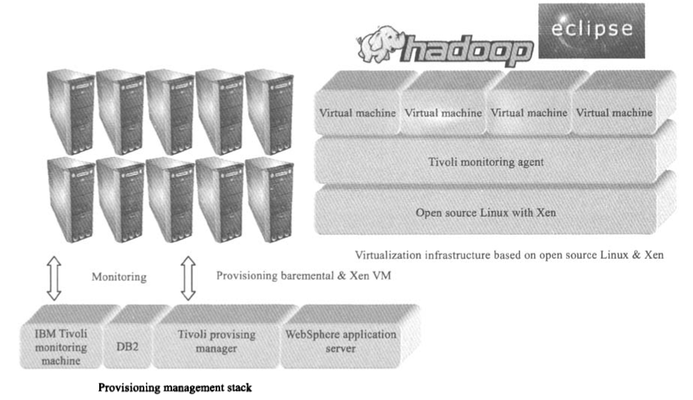
2-3
IBM“蓝云”计算平台：
IBM的“蓝云”计算平台是一套软、硬件平台，将Internet上使用的技术扩展到企业平台上，使得数据中心使用类似于互联网的计算环境． “蓝云”基于IBM Almaden研究中心的云基础架构，采用了Xen和PowerVM虚拟化软件，Linux操作系统映像以及Hadoop软件(Google File System以及MapReduce的开源实现)．

Slide 11
PART
THREE
云计算对软件工程的影响

Slide 12
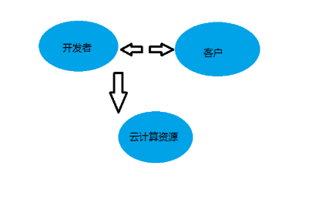
3-1
云计算对软件工程的影响
云计算下，软件工程的变化主要体现在以下三个方面：
构件的成熟度提高，软件的可复用程度得到提升．
开发者面向业务应用，需求工程成为重点．
云计算下的软件工程打破了软件开发商与用户
的二元格局第三方云计算中心的作用更加重要．

Slide 13
PART
FOUR
云计算在中国的发展

Slide 14
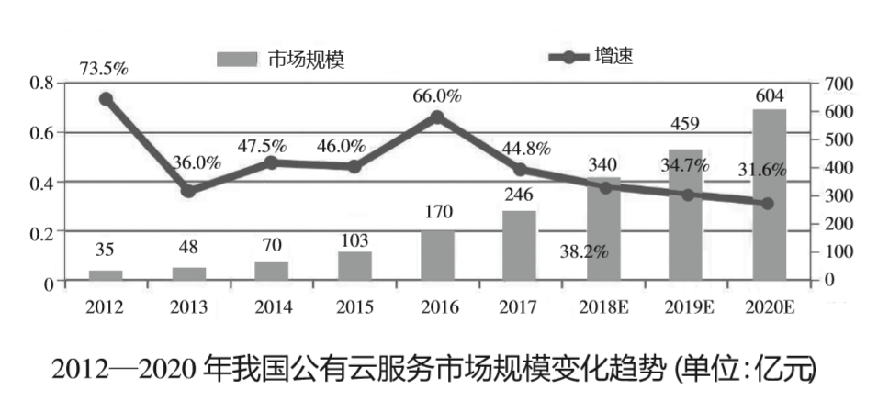
4-1
公有云服务持续增长
伴随着政府对云计算支持力度的不断加大，用户对云计算的认知度也在持续提高，企业参与云计算的意愿不断加强。我国公有云开始慢慢地从电商、移动互联网、游戏视频等相关行业延伸到能源、政府、金融、医疗等领域，市场规模保持着较高的增长势头。

Slide 15
4-2
软硬件体系已经形成
Paas
&
Saas
伴随着我国中间件以及操作系统等基础性软件应用持续推广，存储、服务器、芯片以及网络设备等技术获得了长远发展，为云计算产业发展打下了扎实的基础。当前，我国在存储设备、高端服务器以及云操作系统等方面都获得了重大突破，初步产生了以云计算产业链为依托的软硬件技术体系
Iaas
私有云
在 Iaas 领域中，阿里云处于领先地位，中国电信以及联通分别处于第二位与第三位
从Paas以及Saas服务上看，腾讯、百度、用友、八百客都是国内企业当中的领先者。
私有云方面，华三、华为、浪潮、中兴处在领先位置。

Slide 16
4-3
用户数量不断拓展
近年来，我国的云计算应用行业用户逐渐从电商、移动互联 网以及游戏等中小企业用户为主转变为教育、金融等中大型的传统企业用户，这些企业通过对云计算服务的采购，保证企业更加高效地运转。百度、阿里巴巴、金蝶以及腾讯等大型的网络企业也都开始提供企业管理、搜索引擎等满足传统大中型企业需要的公有云服务。此外，电力、电信、交通等诸多行业的企业，其内部管理中也会用到云计算，加快了信息化进程。

Slide 17
PART
FIVE
云计算的应用场景

Slide 18
5-1
云计算的应用场景
IDC云
虚拟云桌面
IDC云是在IDC原有数据中心的基础上，加入更多云的基因，比如系统虚拟化技术、自动化管理技术和智慧的能源监控技术等。
虚拟桌面云可以解决传统桌面系统高成本的问题。该技术比较适合那些需要使用大量桌面系统的企业。
企业云
开发测试云
企业云对于那些需要提升内部数据中心的运维水平和希望能使整个IT服务更围绕业务展开的大中型企业非常适合。
开发测试云可以解决开发测试过程中的棘手问题，比较适合那些需要开发和测试多种应用的组织和企业。
云储存系统
大规模数据处理云
云存储系统可以解决本地存储在管理上的缺失，降低数据的丢失率，非常适合那些需要管理和存储海量数据的企业。
大规模数据处理云能对海量的数据进行大规模的处理，可以帮助企业快速进行数据分析，发现可能存在的商机和存在的问题，从而做出更好、更快和更全面的决策。

Slide 19
5-1
云计算的应用场景
协作云
HPC云
协作云是云供应商在IDC云的基础上或者直接构建一个专属的云，并在这个云搭建整套的协作软件，并将这些软件共享给用户。
HPC云能够为用户提供可以完全定制的高性能计算环境，用户可以根据自己的需求来改变计算环境的操作系统、软件版本和节点规模，从而避免与其他用户的冲突。
游戏云
云杀毒
游戏云是将游戏部署至云中的技术，目前主要有两种应用模式，一种是基于Web游戏模式，另一种是整个游戏都将在运行云中，但会将最新生成的画面传至客户端。
云杀毒技术可以在云中安装附带庞大的病毒特征库的杀毒软件，当发现有嫌疑的数据时，杀毒软件可以将有嫌疑的数据上传至云中，并通过云中庞大的特征库和强大的处理能力来分析这个数据是否含有病毒，适合那些需要使用杀毒软件来捍卫其电脑安全的用户。

Slide 20
PART
SIX
云计算架构分层

Slide 21
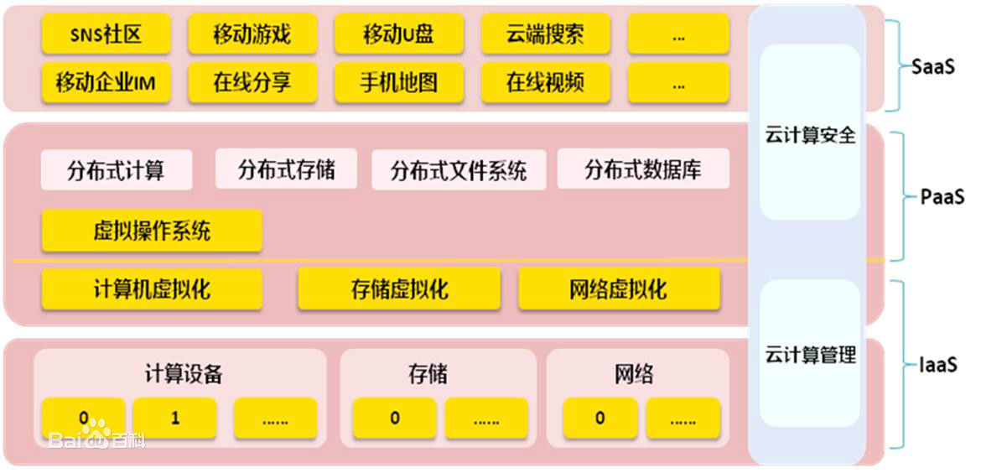
6-1
云计算架构分层
云架构划分为基础设施层、平台层和软件服务层三个层次。对应名称为IaaS，PaaS和SaaS。
IaaS：主要包括计算机服务器、通信设备、存储设备等，能够按需向用户提供的计算能力、存储能力或网络能力等IT基础设施类服务，也就是能在基础设施层面提供的服务。
PaaS: 定位于通过互联网为用户提供一整套开发、运行和运营应用软件的支撑平台。就像在个人计算机软件开发模式下，程序员可能会在一台装有Windows或Linux操作系统的计算机上使用开发工具开发并部署应用软件一样。
SaaS: 通过互联网提供软件服务的软件应用模式。在这种模式下，用户不需要再花费大量投资用于硬件、软件和开发团队的建设，只需要支付一定的租赁费用，就可以通过互联网享受到相应的服务，而且整个系统的维护也由厂商负责。

Slide 22
THANKS

